Slide 1
Программирование и безопасность баз данных мобильных систем
Лекция 13

Slide 2
Аспекты безопасности локальных БД

Slide 3
Безопасность БД
Хранение файла базы данных в защищенной области
Шифрование файла БД

Slide 4
Шифрование файла БД
SQLCipher – расширение для SQLite
Прозрачное шифрование
256-bit AES
https://www.zetetic.net/sqlcipher/sqlcipher-for-android/
Каждая БД шифруется отдельно
БД шифруется постранично
Размер страницы 1024 байта

Slide 5
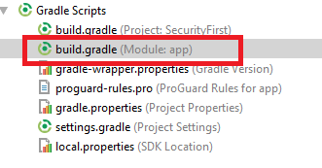
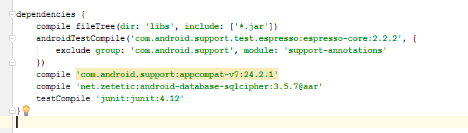
SQLCipher

Slide 6
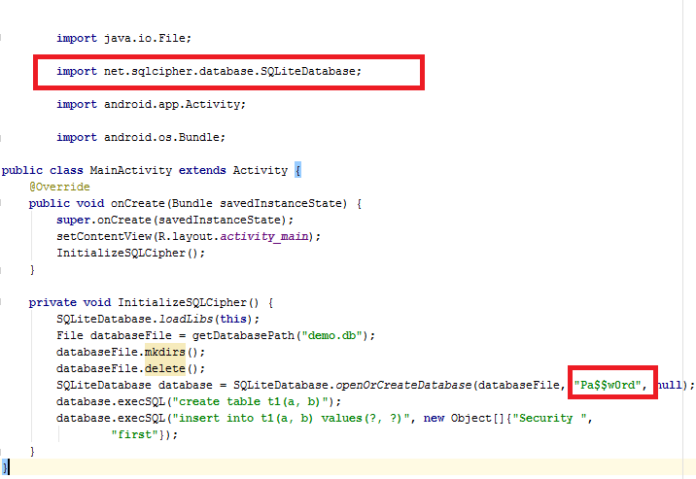
SQLCipher

Slide 7
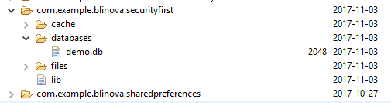
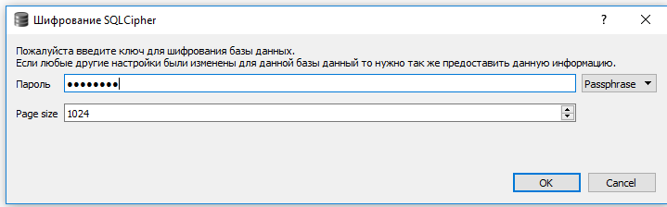
SQLCipher

Slide 8
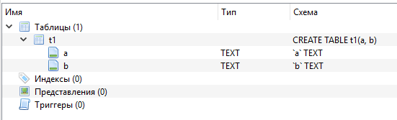
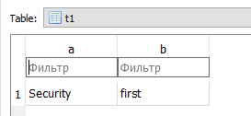
SQLCipher

Slide 9
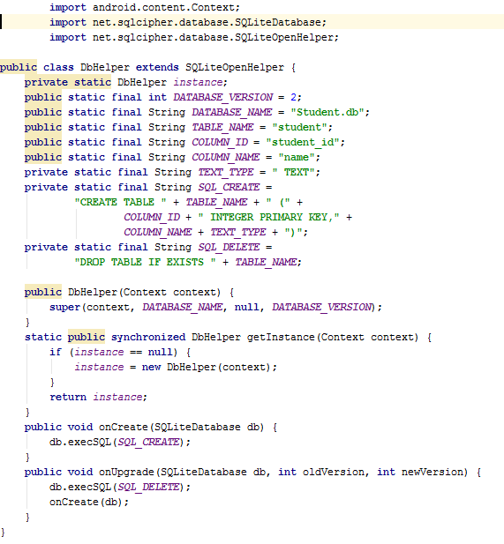
SQLCipher

Slide 10
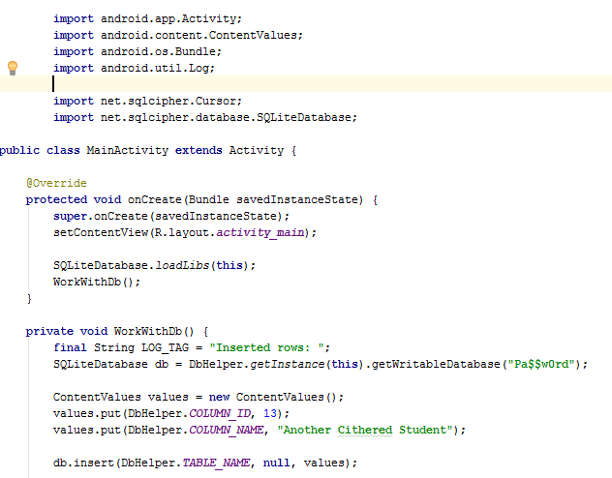
SQLCipher

Slide 11
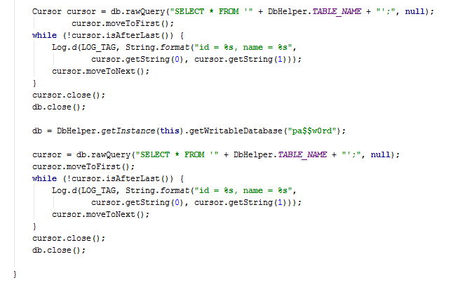
SQLCipher

Slide 12
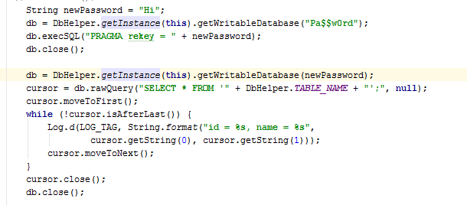
SQLCipher

Slide 13
Аспекты безопасности удаленных БД

Slide 14
Задачи
Компромисс между потребностями пользователей и необходимостью защиты данных
Ограничение прав доступа к БД до оптимального минимума
Закрытие уязвимых мест в системе безопасности

Slide 15
Термины
Аутентификация – определение, кто такой конкретный пользователь
Авторизация – определение того, какие действия можно производить аутентифицированному пользователю

Slide 16
Политики безопасности
Сложность паролей
Длина паролей
История паролей
Порог блокировки учетной записи
Длительность блокировки учетной записи
Возраст пароля

Slide 17
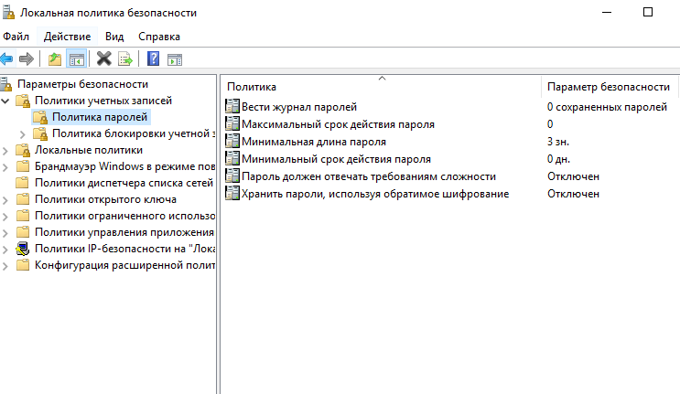
Политики безопасности

Slide 18
Режимы аутентификации
Аутентификация Windows
    Для доменных БД – внутри организации
Смешанная аутентификация SQL Server
    Не используются домены
    Доступ сторонних пользователей

Slide 19
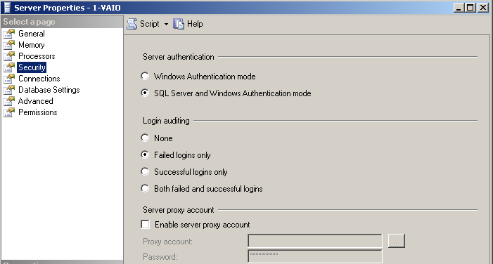
Режимы аутентификации

Slide 20
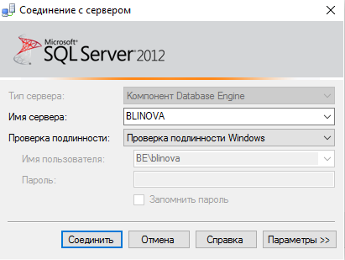
Режимы аутентификации

Slide 21
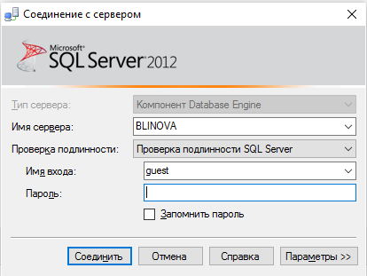
Режимы аутентификации

Slide 22
Основной принцип безопасности SQL Server
владельцы объектов имеют неотзываемые разрешения на их администрирование
нельзя удалять права доступа у владельцев объектов
нельзя удалять пользователей из базы данных, если они владеют в ней объектами

Slide 23
Термины
Привилегия – право выполнения определенной операции
Роль – набор привилегий

Slide 24
Привилегии
SELECT – пользователь может выполнять запросы к таблице
INSERT – пользователь может выполнять команду INSERT к таблице
UPDATE – пользователь может выполнять команду UPDATE к таблице, можно ограничить для определенных столбцов
DELETE – пользователь может выполнять команду DELETE к таблице
REFERENCES – пользователь может обращаться к столбцам внешнего ключа в родительской таблице, когда не имеет разрешения SELECT для этой таблицы

Slide 25
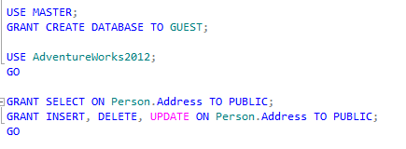
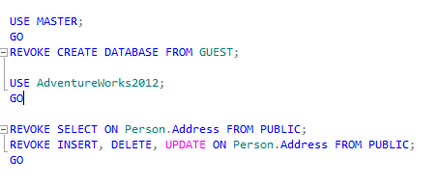
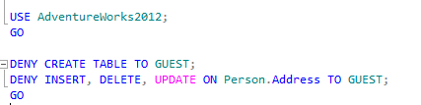
Привилегии

Slide 26
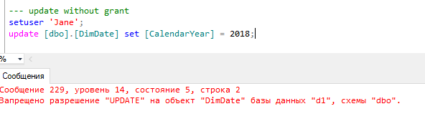
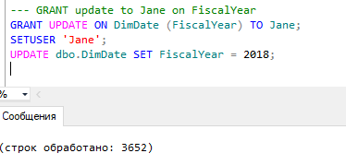
Привилегии

Slide 27
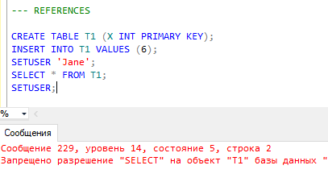
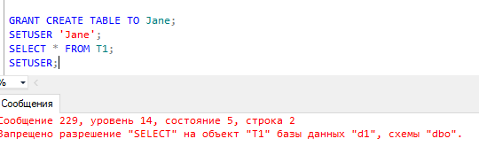
Привилегии

Slide 28
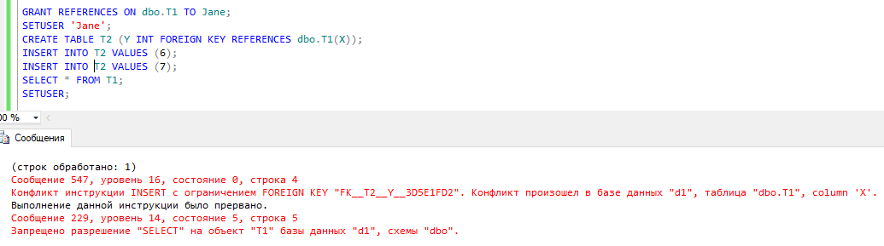
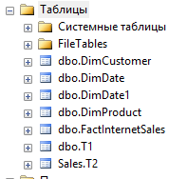
Привилегии

Slide 29
Привилегии
ALTER – пользователь может изменять свойства (кроме владения) объекта, также получает права на выполнение ALTER, CREATE и DROP на любых защищаемых объектах в данной области
CREATE – пользователь может создавать объекты сервера и базы данных
EXECUTE – пользователь может выполнять хранимую процедуру или определенную пользователем функцию

Slide 30
Привилегии
CONTROL – пользователь получает возможности владельца, имеет возможность предоставлять разрешения, неявно включает разрешение CONTROL для всех объектов в этой области видимости
TAKE OWNERSHIP – пользователь получает возможность становиться владельцем объекта
VIEW DEFINITION получает возможность просматривать метаданные объекта
IMPERSONATE – пользователь может выполнить запрос от имени другой учетной записи

Slide 31
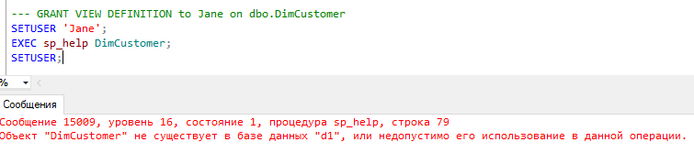
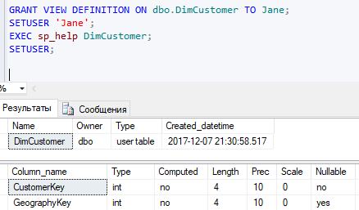
Привилегии

Slide 32
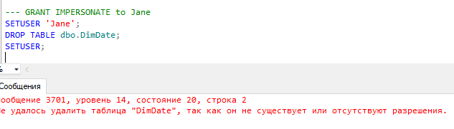
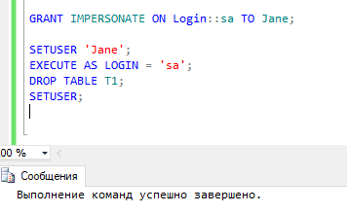
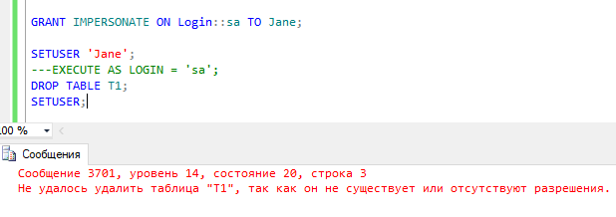
Привилегии

Slide 33
Вопрос?
В чем разница между
GRANT и DENY
от REVOKE?

Slide 34
Просмотр привилегий
sys.fn_builtin_permissions() – описание иерархии встроенных разрешений сервера
has_perms_by_name() – действующие разрешения на объект:
    предоставленные непосредственно пользователю;
    вытекающие из разрешений более высокого уровня;
    предоставленные роли, членом которой является пользователь;
    принадлежащие роли, членом которой является пользователь

Slide 35
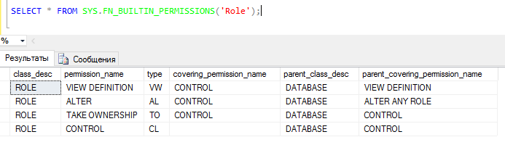
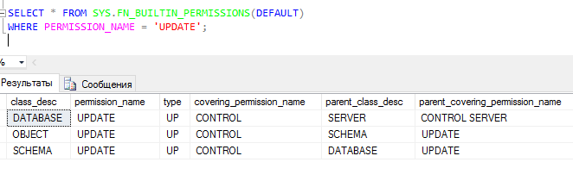
Просмотр привилегий

Slide 36
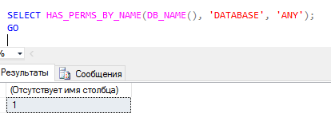
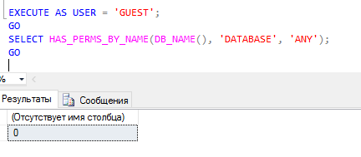
Просмотр привилегий

Slide 37
Модель безопасности
Принципалы – security principals – объекты, которым может быть выдано право доступа к определенным объектам базы данных, имеют уникальный SID
Подзащитные – securables – это объекты, доступ к которым контролируется

Slide 38
Принципалы
Операционная система
    Учетная запись домена Windows
    Локальная учетная запись Windows
    Группа Windows
SQL Server
    Учетная запись SQL Server
    Учетная запись SQL Server, сопоставленная с асимметричным ключом или сертификатом
База данных
    Пользователь БД, сопоставленный с ключом или сертификатом
    Пользователь БД, сопоставленный с учетной записью Windows
    Роль приложения
    Роль БД

Slide 39
Области действия
Сервер
    Текущий экземпляр сервера
    БД
    Учетная запись (login)
    Роль сервера
База данных
    Роли БД и приложения
    Пользователи
Схема
    Процедуры и функции
    Таблицы и представления
    Коллекция схем XML

Slide 40
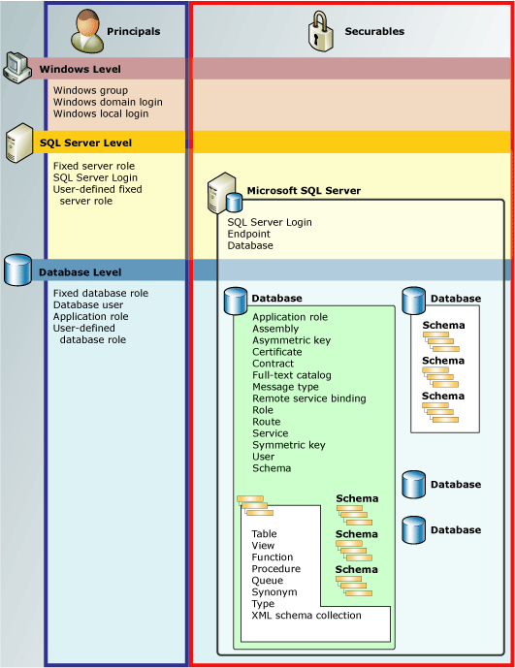

Slide 41
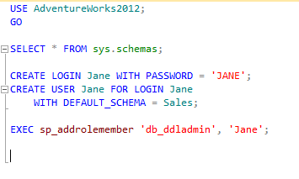
Имя входа – логин – login
Login – уровень сервера
User – уровень базы данных

Slide 42
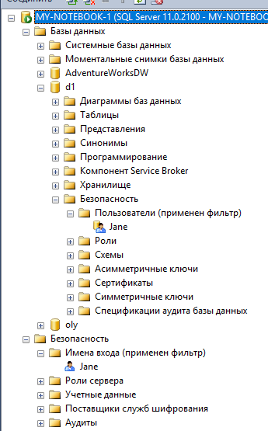
Пользователь – user

Slide 43
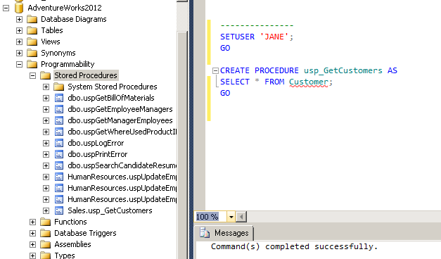
Уровни безопасности

Slide 44
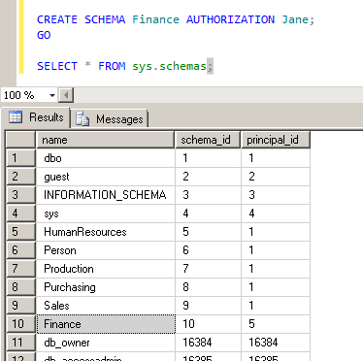
Уровни безопасности

Slide 45
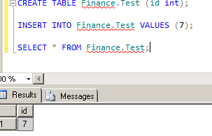
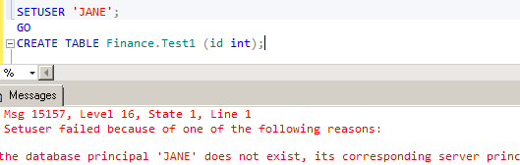
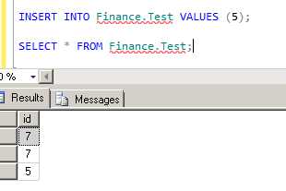
Уровни безопасности

Slide 46
Роли
Роли сервера
  имеют предопределенный набор разрешений на уровне сервера
  предназначены для администрирования
  им могут назначаться имена входа без наличия учетной записи пользователя в базе данных
Роли базы данных
  имеют предопределенный набор разрешений для управления группами разрешений

Slide 47
Роли сервера
Bulkadmin – копирование БД
Dbcreator – создание БД
Diskadmin – упр-е дисковыми файлами
Processadmin – управление процессами
Securityadmin – безопасность
Serveradmin – конфигурация сервера
Setupadmin – процедуры запуска
Sysadmin – любые действия

Slide 48
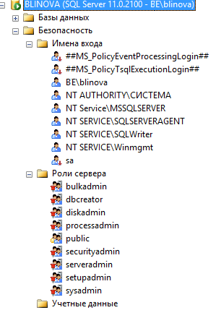
Роли сервера

Slide 49
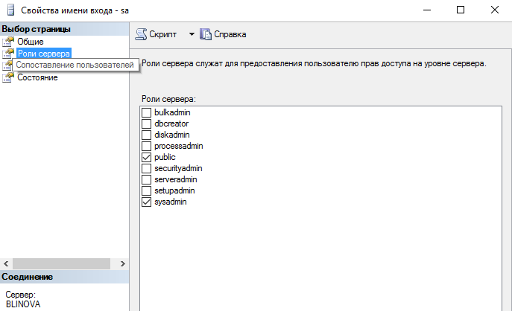
Роли сервера

Slide 50
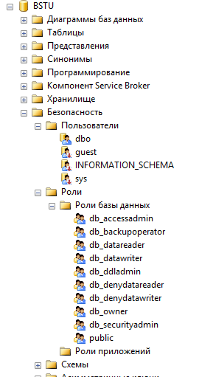
Встроенные роли базы данных
public
db_accessadmin
db_backupoperator
db_datareader
db_datawriter
db_denydatareader
db_denydatawriter
db_ddladmin
db_owner

Slide 51
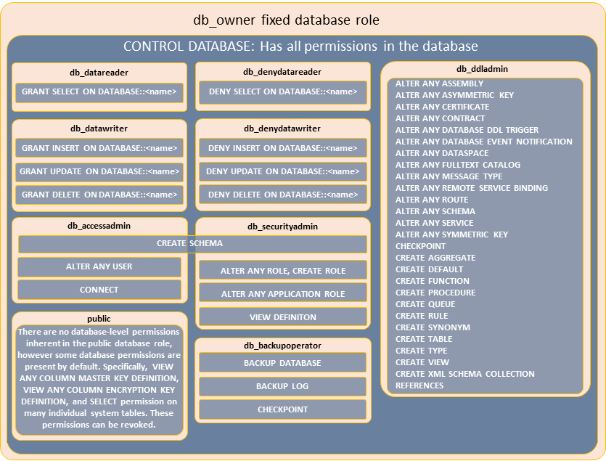

Slide 52
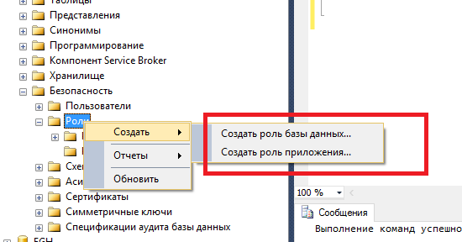
Роли базы данных

Slide 53
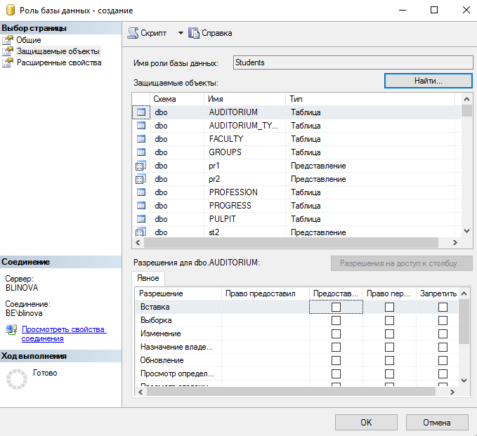
Роли базы данных

Slide 54
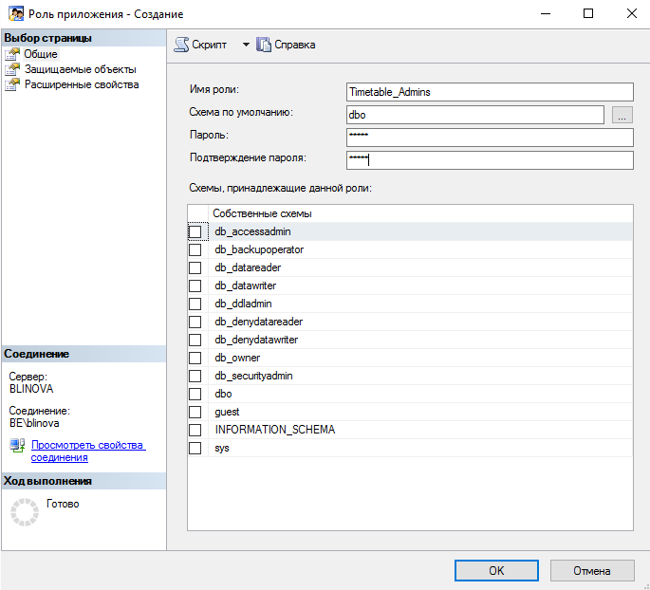
Роли приложения

Slide 55
Заимствование прав
Имперсонификация – разрешение заимствовать права у другого пользователя для выполнения определенного блока кода

Slide 56
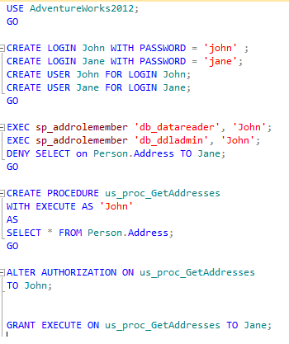
Заимствование прав

Slide 57
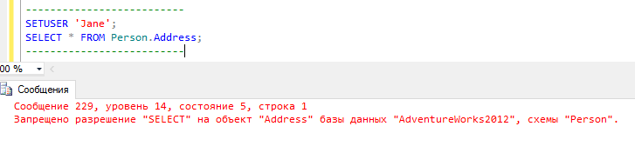

Заимствование прав

Slide 58
Цепочка владения
Цепочка владения – Ownership Chain
Цепочка владения – это последовательность объектов базы данных, которые обращаются друг к другу
SQL Server пропускает проверку привилегий для улучшения производительности для двух объектов с одинаковым владельцем

Slide 59

Цепочка владения

Slide 60

Цепочка владения

Slide 61


Цепочка владения

Slide 62
Итого
Настройка физического доступа к серверу
Разрешение устанавливать соединение с экземпляром
Разрешение на доступ к конкретной базе данных
Разрешение на доступ к объектам базы данных

Slide 63
Аспекты безопасности
Привилегии базы данных
Физическая защита
Безопасность передачи
Безопасность клиента
Безопасность приложения
Шифрование
Аудит

Slide 64
Виды аутентификации
Однофакторная аутентификация:
  Известное пользователю
  Принадлежащее пользователю
  Использующее физические характеристики пользователя
Многофакторная аутентификация

Slide 65
Аудит
  аудит сервера для событий на уровне сервера
  аудит баз данных для событий на уровне базы данных

Slide 66


Аудит

Slide 67

Аудит

Slide 68
Аудит
QUEUE_DELAY – задержка очереди сброса на диск (0 – синхронно, 1000 – 1 сек)
ON_FAILURE – действия в случае невозможности продолжения аудита (CONTINUE, FAIL OPERATION, SHUTDOWN)
RESERVE_DISK_SPACE – заранее размещает на диске файл в соответствии с MAXSIZE

Slide 69

Аудит

Slide 70

Аудит

Slide 71

Аудит

Slide 72
Аудит
database_change_group | Изменение баз данных
database_object_change_group | Изменения над объектами базы данных
login_change_password_group | Изменения паролей
server_state_change_group | Модификация служб

Slide 73
Аудит
successful_login_group | Успешный вход
failed_login_group | Неудачная попытка входа
logout_group | Выход пользователя из SQL Server

Slide 74

Аудит

Slide 75



Аудит

Slide 76

Аудит

Slide 77

Аудит

Slide 78

Аудит

Slide 79


Аудит

Slide 80

Иерархия ключей шифрования

Slide 81
Шифрование SQL Server
Service Master Key – шифрует мастер-ключи базы данных
Database Master Key – шифрует симметричные ключи
Симметричные ключи – шифруют данные

Slide 82
Service Master Key
Производительность - симметричные ключи
Возможны другие иерархии шифрования с дополнительными уровнями
Модуль расширенного управления ключами хранит ключи вне SQL Server.
Главный ключ службы и все главные ключи базы данных являются симметричными ключами

Slide 83

Service Master Key
Service Master Key – мастер-ключ службы
Автоматически создается при создании экземпляра
ALTER, RESTORE, BACKUP
Обязательно создавать резервную копию!

Slide 84

Database Master Key
Database Master Key – мастер-ключ базы данных
MASTER KEY
  CREATE, ALTER, DROP
  RESTORE, BACKUP
  OPEN, CLOSE
Обязательно создавать резервную копию!

Slide 85
Симметричные ключи
SYMMETRIC KEY
  CREATE, ALTER, DROP
  OPEN, CLOSE
  CLOSE ALL SYMMETRIC KEYS

Slide 86

Симметричные ключи

Slide 87


Симметричные ключи

Slide 88


Ассиметричные ключи
Пара ключей – public и private
Private – длина 512, 1024, 2048 бит
Алгоритм – RSA
CREATE, ALTER, DROP

Slide 89


Ассиметричные ключи

Slide 90
Сертификаты
Сертификат — предложение с цифровой подписью, которое привязывает значение открытого ключа к определенному лицу, владеющему соответствующим открытым ключом
Сертификаты подписываются центром сертификации
CREATE, ALTER, DROP CERTIFICATE

Slide 91
Сертификаты
Сертификаты содержат следующую информацию:
  значение открытого ключа субъекта
  информацию, идентифицирующую субъекта
  информацию, идентифицирующую издателя сертификата
  цифровую подпись издателя сертификата

Slide 92

Сертификаты

Slide 93


Сертификаты

Slide 94

Сертификаты

Slide 95
Прозрачное шифрование
TDE – transparent data encryption – прозрачное шифрование данных
Шифрует каждую страницу
Расшифровывает при каждом запросе

Slide 96

Прозрачное шифрование

Slide 97
Прозрачное шифрование
Обнуление и шифрование журнала транзакций
Шифрование tempdb

Slide 98
Прозрачное шифрование?
Какая часть данных требует шифрования
Необходимо ли выполнять поиск по шифрованным столбцам
Требования нормативных актов или контрактов
Унаследованные приложения

Slide 99
Представления каталога
sys. asymmetric_keys
sys. certificates
sys. crypt_properties
sys. dm_database_encryption_keys
sys. key_encryptions
sys .master_key_passwords
sys .openkeys
sys. symmetric_keys

Slide 100
Вопросы?

